Slide 1
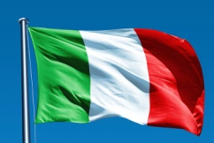
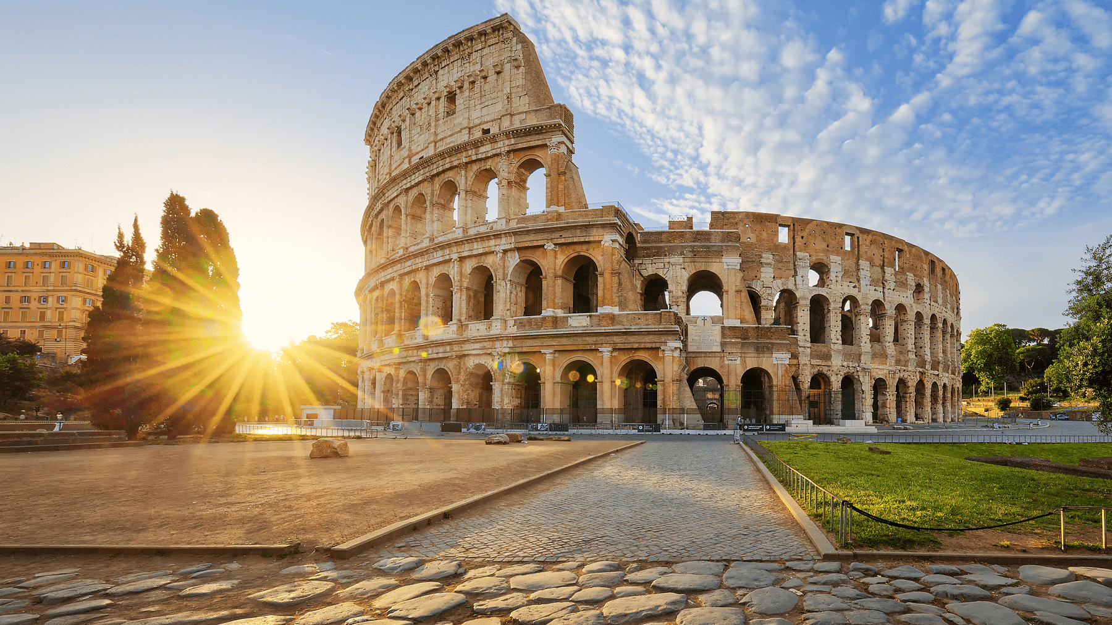
ΙΤΑΛΙΑ
:

Slide 2
ΧΑΡΤΗΣ ΙΤΑΛΙΑΣ

Slide 3
ΓΕΝΙΚΕΣ ΠΛΗΡΟΦΟΡΙΕΣ
Χώρα στην Ευρώπη
Πρωτεύουσα: Ρώμη
Πληθυσμός: 60,36 εκατομμύρια (2019)
Έκταση: 301.340 km2

Slide 4
ΡΩΜΗ-ΠΡΩΤΕΥΟΥΣΑ ΤΗΣ ΙΤΑΛΙΑΣ
Πληθυσμός: 2,873 εκατομμύρια (2017)
Είναι η τέταρτη μεγαλύτερη πόλη της Ευρωπαϊκής Ένωσης

Slide 5
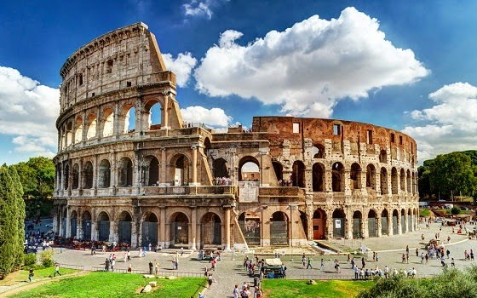
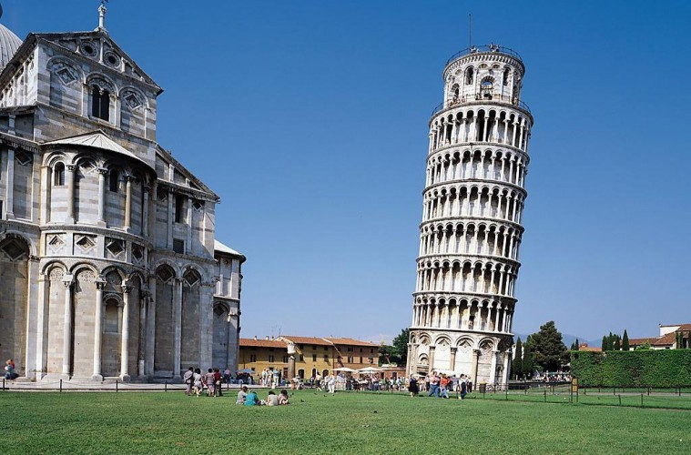
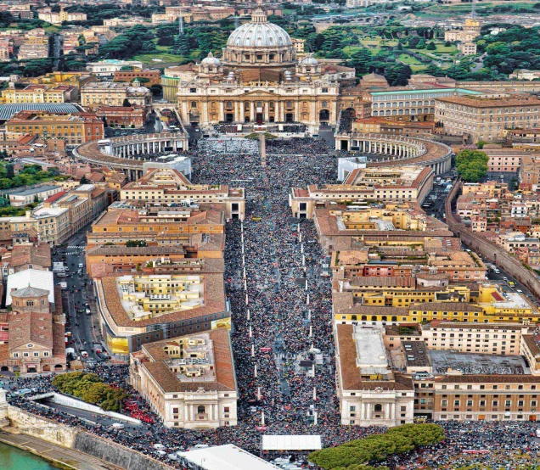
Αξιοθέατα της Ιταλίας

Slide 6
Το Κολοσσαίο της Ρώμης
Το Φλάβειο Αμφιθέατρο ΄, από τον μεσαίωνα γνωστό ως το Κολοσσαίο, ήταν ένα αμφιθέατρο της Αρχαίας Ρώμης και βρίσκεται στη νοτιοανατολική πλευρά της Ρωμαϊκής Αγοράς.

Slide 7
Ο Πύργος της Πίζας
Ο Κεκλιμένος Πύργος της Πίζας είναι το λεγόμενο καμπαναριό ή ανεξάρτητο κωδωνοστάσιο του Καθεδρικού Ναού της Ιταλικής πόλης της Πίζας και είναι γνωστός παγκοσμίως για την ακούσια κλίση του.

Slide 8
Το Βατικανό
Το Βατικανό ή αλλιώς το Πατριαρχείο της Ρώμης, είναι ανεξάρτητη πόλη-κράτος στη δυτική πλευρά της πόλης της Ρώμης στην Ιταλία και αποτελεί συνέχεια του εκκλησιαστικού (ή και παπικού) κράτους του Μεσαίωνα.

Slide 9
Φοντάνα ντι Τρέβι
Η Φοντάνα ντι Τρέβι ή Κρήνη ντι Τρέβι είναι σιντριβάνι στην περιοχή Τρέβι στη Ρώμη. Είναι το μεγαλύτερο σιντριβάνι της πόλης ύψους 25,9 μέτρων και πλάτους 49 μέτρων. Σχεδιάστηκε από τον Ιταλό αρχιτέκτονα Νικόλα Σάλβι και ολοκληρώθηκε από τον Πιέτρο Μπράτσι.

Slide 10
Ο μύθος για την Φοντάνα ντι Τρέβι
Οι επισκέπτες ακολουθούν την παράδοση και πετάνε κέρματα πάνω από τους ώμους τους. Σύμφωνα με το μύθο, αν πετάξεις ένα κέρμα μέσα στο σιντριβάνι, τότε θα επιστρέψεις στη Ρώμη κάποια στιγμή.

Slide 11
Παραδοσιακή κουζίνα Ιταλίας
Τα πιο χαρακτηριστικά πιάτα της ιταλικής κουζίνας είναι τα εξής:
Τα ζυμαρικά (pasta)
Πίτσα Μαργαρίτα
Παγωτό (gelato)
Espresso

Slide 12
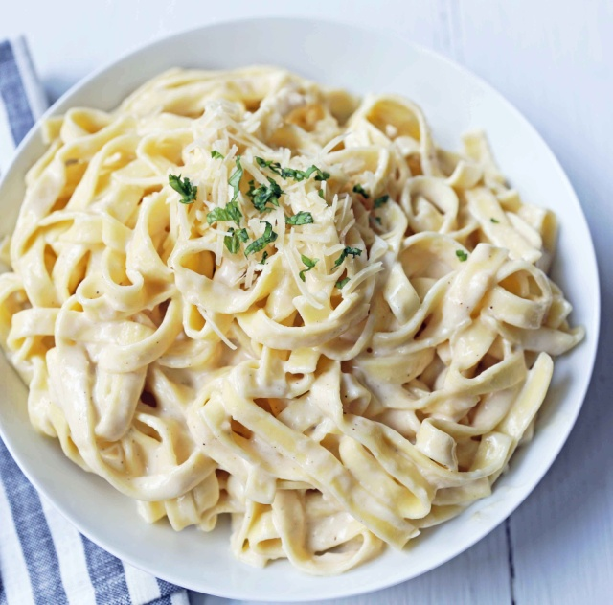
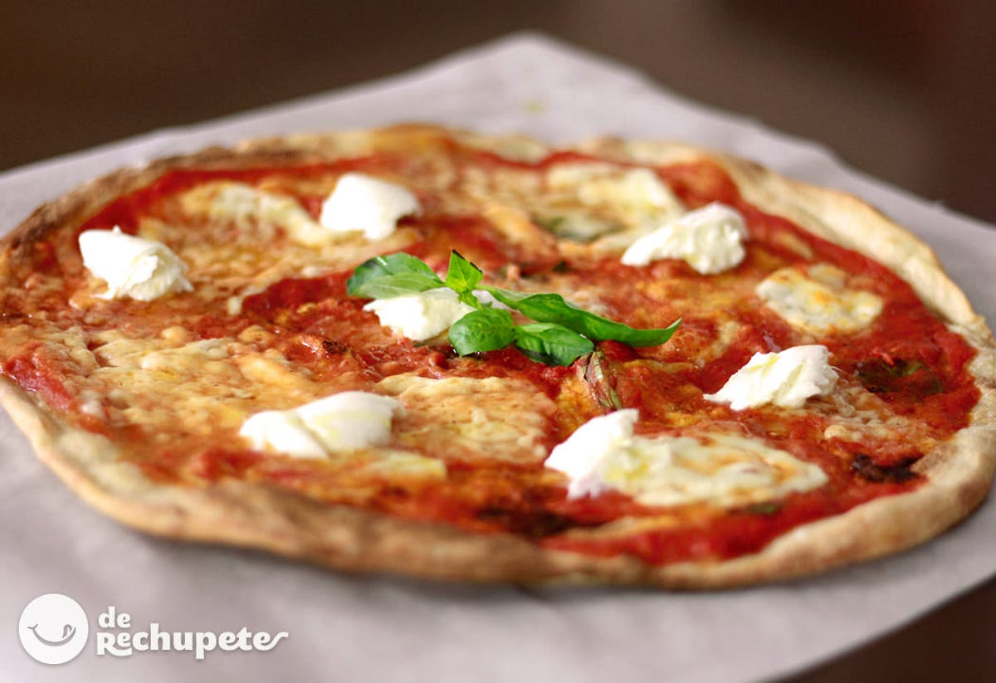
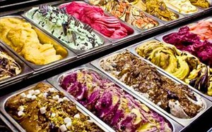
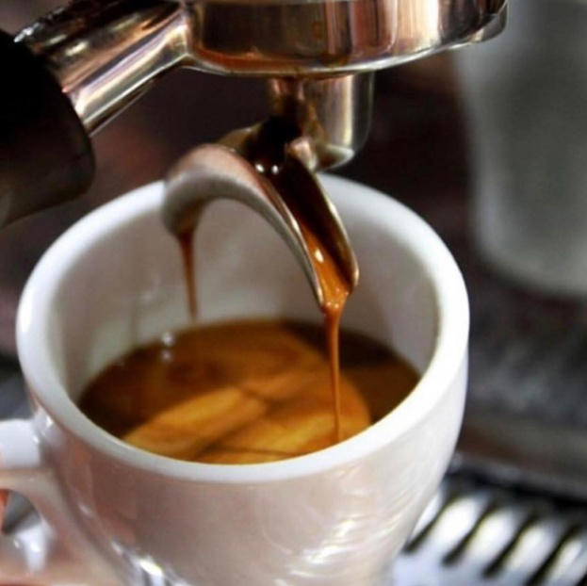

Slide 13
ΕΥΧΑΡΙΣΤΩ ΓΙΑ ΤΗΝ ΠΡΟΣΟΧΗ ΣΑΣ!!! Βασιλική Τζωρτζίδη

